Slide 1
でぃふぇんす☆うぃっちーず （仮）
対戦型タワーディフェンス
プレイ人数：2人
次元：２D

Slide 2
基本システム
・自分の塔を敵から守りつつ対戦相手の塔を破壊するように仕向けることを目的とする
・プレイヤーは階層とその階層を守るキャラ・設置物を配置
・倒した敵は対戦相手の塔に強くなって現れる

Slide 3
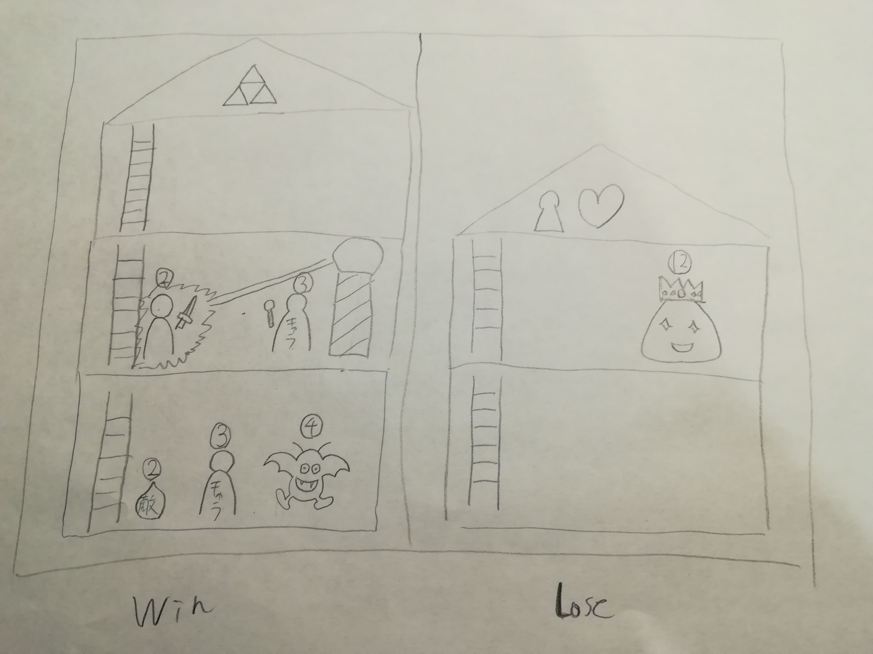
イメージ
縦に長い塔を２つぷよぷよみたいに画面に並べる。
部屋を積み上げていく感じ

Slide 4
ゲーム性
・部屋を設置する、キャラを召喚する等の行動はＭＰ制
・敵を倒す、倒して味方にした敵が対戦相手のキャラを倒すとＭＰ獲得
・自ら敵の出てくる魔法陣を自ら可能な限り設置
・ある程度逆転可能なシステムにできそう

Slide 5
世界観はぶっちゃけなんでもいい
魔法使い×召喚獣
ジョー〇ー×モンスター
科学者×ロボ
ドイツｖｓソ連×兵器
どうとでも考えられるので一緒にやる人の好みで決めたい

Slide 6
募集役職
・プログラマ：1人
助けて
・デザイナー：1～2人
結構素材数増えそう。キャラ、モンスター、ロボ、兵器 なんでもいいです。
・コンポーザー：1～2人
システム上効果音とか結構重要になりそう なのでお 願いしたいです。

